Slide 1

UD 6 GESTIÓN DE PROCESOS
SISTEMAS INFORMÁTICOS
Técnico de Grado Superior Desarrollo de Aplicaciones Web
2023-24
J. Mario Rodríguez
jrodper183e@g.educaand.es

Slide 2

Recordamos…

Slide 3
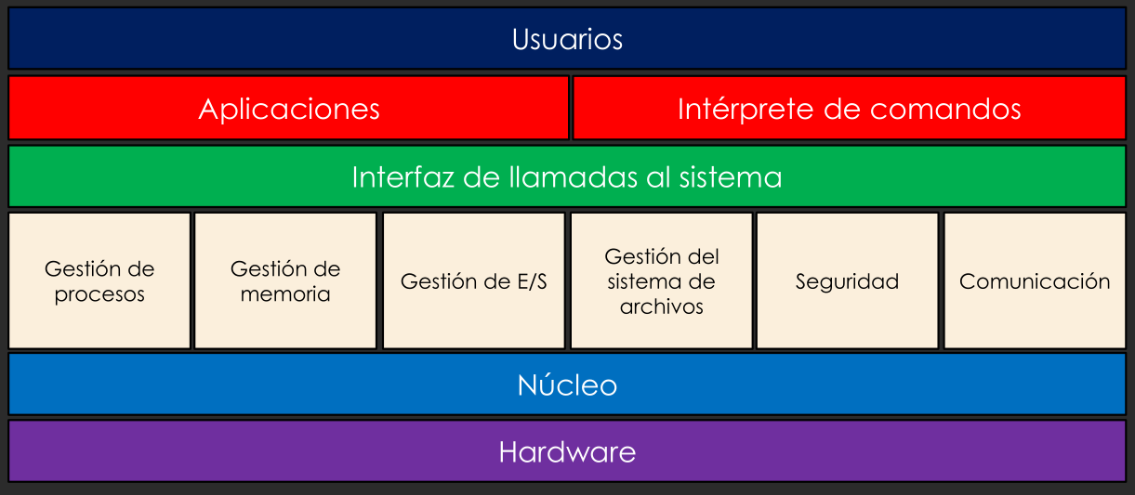
Recordamos…

Slide 4
Procesos
Uno de los conceptos fundamentales de los sistemas operativos.
Concepto introducido para hacer más específico el término job.

Slide 5


Procesos
Un proceso es un programa en ejecución.
Un proceso es… la entidad que puede ser asignada a un procesador y ejecutada por él.
Un proceso es… el espíritu animado de un programa.

Slide 6
Consta de…
Programa ejecutable
Los datos necesarios para el programa
Variables, espacio de trabajo, buffers…
Contexto de ejecución del programa
Esto incluye la información que necesita el sistema operativo para gestionar el proceso y que requiere el procesador para ejecutarlo apropiadamente. Incluye: contexto de ejecución, pila del programa, contador de programa, puntero a la pila, registros de datos, prioridad del proceso, etc.

Slide 7
Primera aproximación a los procesos I
Imaginamos un sistema de tiempo compartido:
cada cierto tiempo el sistema operativo tiene que parar el proceso en ejecución y arrancar otro, de forma que cada proceso tenga asignado el procesador durante un intervalo de tiempo de ejecución prefijado.
Cada cierto tiempo el procesador se queda suspendido. Posteriormente, será arrancado en el mismo estado en el que se suspendió.

Slide 8
Primera aproximación a los procesos II
La información de cada proceso se almacena en una tabla de procesos construida y mantenida por el propio sistema operativo.
Esta tabla se puede implementar como una lista enlazada con una entrada por cada proceso. Cada entrada a la tabla incluye un puntero a la ubicación del bloque de memoria que contiene al proceso; también puede contener parte o todo el contexto de ejecución del proceso.

Slide 9
¿Qué objetivos tienen los sistemas operativos respecto a los procesos?
Permitir la creación de procesos
Permitir la comunicación entre procesos
Gestionar entre los procesos la utilización de la CPU y el resto de recursos del sistema (memoria, dispositivos E/S, etc.)
Por ello:
Los procesos tendrán “estado”
Habrá algoritmos de planificación de procesos para gestionar la asignación de recursos a los procesos que los solicitan.

Slide 10
Naturaleza de los procesos
Se dice que los procesos son secuenciales
Se ejecutan en el procesador sentencia a sentencia
Sin embargo, muchas aplicaciones pueden ejecutarse de forma paralela o concurrente.
Se trata de tener lo más ocupados posible a los recursos del sistema, especialmente a la CPU.

Slide 11
Analogía
Supongamos un estudiante que tiene que preparar varias asignaturas durante el curso.
Relacionamos al estudiante con un computador con un único procesador, su cerebro.
Una organización secuencial del estudio de las asignaturas podría ser estudiar una asignatura durante un número de días hasta aprenderla, después otra asignatura y así sucesivamente hasta preparar la última.
Otra organización podría ser estudiar cada día un poco de cada asignatura.
En cada instante de tiempo estará estudiando una única asignatura. pero visto el trabajo a una escala macroscópica al cabo del curso podríamos afirmar que el estudiante ha llevado las asignaturas en paralelo o de forma concurrente.

Slide 12
Analogía
Durante el proceso de aprendizaje habrá momentos en que tendrá que abandonar temporalmente éste para realizar otras tareas, como atender una llamada de teléfono o abrir la puerta.
Al añadir estas nuevas tareas de su quehacer cotidiano el estudiante necesita una cierta planificación que le permita determinar cuando debe pasar de la ejecución de una tarea a otra.
Dicha planificación forma parte de su "modus operandi" o sistema operativo; según éste, el estudio de una asignatura se realizará durante un cierto intervalo de tiempo. Transcurrido el cuál se producirá el cambio a otra asignatura.
Si durante el estudio se produce, por ejemplo, una llamada telefónica, el estudiante la atenderá y salvo que la llamada le obligue a realizar otra tarea, como salir a comprar comida para los amigos que le acaban de comunicar que van a venir a cenar, proseguirá con el estudio.

Slide 13
Entonces, ¿cuál es la diferencia entre programas y procesos?
Ejecución de un programa de edición de textos.
El programa de edición puede ser ejecutado por varios usuarios al mismo tiempo.
El programa es único, pero cada invocación a él genera un proceso distinto e independiente, que utilizará unas estructuras de datos diferentes a las de otros procesos que resulten de la utilización del editor por otros usuarios.
Cuando uno de ellos termina la edición, se elimina el proceso asociado sin que esto influya en el resto de los procesos de edición de otros usuarios.
A su vez, los procesos de edición pueden generar nuevos procesos independientes; por ejemplo guardar los datos en un fichero.
Una vez creado el proceso para almacenar los datos, su ejecución tiene lugar de forma concurrente con el resto de los procesos.

Slide 14
Entonces, ¿cuál es la diferencia entre programas y procesos?
Ejecución de un programa de edición de textos.
Aunque los procesos de edición se pueden considerar como independientes, lo cierto es que compiten por el uso de los recursos del sistema, de manera que se necesitan herramientas que permitan la sincronización y la comunicación entre los mismos.
A veces dos o más procesos cooperan para alguna operación común.
El proceso es por su propia naturaleza dinámico, ligado íntimamente a la ejecución de un programa y que normalmente pasa por varios estados antes de finalizar su ejecución.
En cualquier instante, solo un proceso estará en ejecución mientras que los otros estarán preparados para acceder al procesador cuando lo disponga el sistema operativo, o bloqueados, esperando que ocurra algún evento que les permita volver a estar dispuestos para acceder al procesador.

Slide 15
Relación entre los procesos I
El sistema operativo suministra los “mecanismos” para permitir el procesamiento concurrente. Estos mecanismos son servicios que:
permiten la ejecución concurrente de procesos
permiten la sincronización de procesos
permiten la comunicación entre procesos
Para poder manejar esto, el sistema operativo necesita algoritmos de planificación que:
determinen qué proceso se ejecutará
lleven la cuenta de:
El estado de los procesos
Las prioridades de los procesos
La información necesaria para cada proceso

Slide 16
Relación entre los procesos II
Dependiendo de la interacción entre los procesos tendremos:
Procesos independientes. Los procesos independientes no se comunican o sincronizan entre ellos. En un sistema con un sólo procesador, los procesos independientes en sentido estricto no existen, ya que todos compiten por la posesión del procesador y posiblemente por la memoria y los dispositivos de E/S.
Procesos cooperativos. Los procesos cooperativos se comunican y sincronizan sus actividades para realizar una labor común. Por ejemplo, en el computador a bordo de un avión hay procesos encargados de vigilar el funcionamiento de los motores, actualizar los instrumentos de vuelo, procesar las señales de los instrumentos de navegación y mantener el rumbo. Todos los procesos cooperan durante el vuelo del avión, lo que puede requerir frecuentes interacciones entre todos ellos.
Procesos competitivos. Al compartirse los recursos de un computador todos los procesos necesariamente deben competir entre ellos. El acceso ordenado a estos recursos necesita de la sincronización y a veces también de la comunicación entre los procesos.

Slide 17
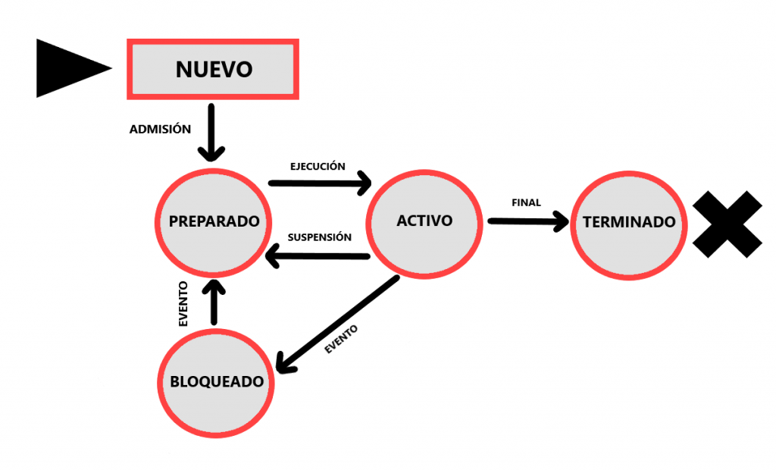
Estados de los procesos I
https://www.profesionalreview.com/2020/06/25/cuales-son-los-estados-de-los-procesos-de-nuestros-equipos/

Slide 18
Estados de los procesos II
“Nuevo”. Se trata de la creación de un proceso. Los procesos en este estado están cargados en la memoria, pero no están acaparando recursos de la CPU. Una vez se admite el proceso pasa a estado Activo.
“Preparado”. Se trata de procesos que están cargados y listos para pasar al estado activo, pero que por cualquier causa aún no han cambiado al estado activo.
“Activo”. Cuando el proceso acapara los recursos del procesador y se está ejecutando, está en estado activo. Cada proceso activo ocupa un hilo de nuestro procesador para su beneficio.
“Bloqueado”. Los procesos entran en este estado cuando necesitan algún recurso que no ha sido dispuesto durante su ejecución. Esperan a un evento antes de volver al estado Preparado.
“Terminado”. Sucede cuando el proceso termina y se elimina.
https://www.profesionalreview.com/2020/06/25/cuales-son-los-estados-de-los-procesos-de-nuestros-equipos/

Slide 19
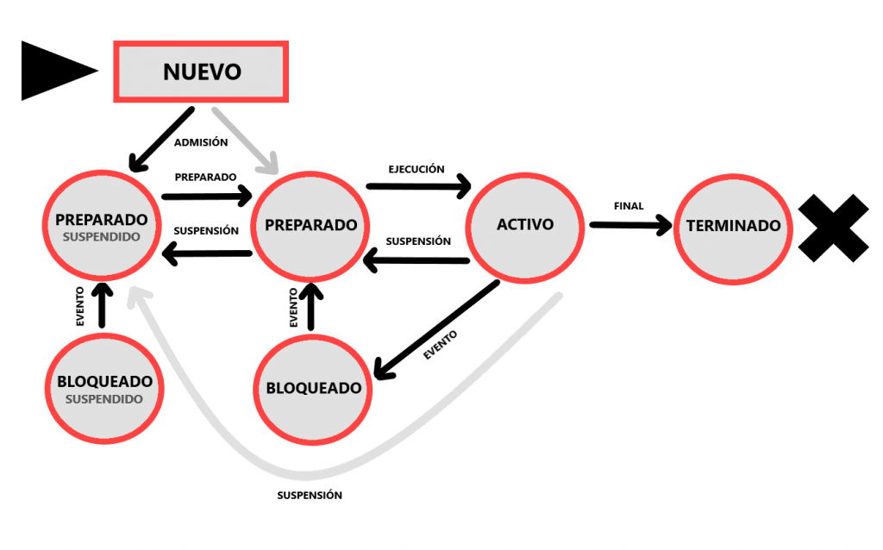
Estados de los procesos ampliado I
https://www.profesionalreview.com/2020/06/25/cuales-son-los-estados-de-los-procesos-de-nuestros-equipos/

Slide 20
Estados de los procesos ampliado II
Dos estados adicionales:
“Activo Suspendido. Sucede cuando el proceso se ha suspendido, por cualquier causa, pero no presenta motivos para ser bloqueado.
“Bloqueado Suspendido. La suspensión ha sucedido porque se espera un evento concreto, pero aún no ha desaparecido la causa de su bloqueo. Es un estado de transición entre el bloqueo y el estado Activo Suspendido.
https://www.profesionalreview.com/2020/06/25/cuales-son-los-estados-de-los-procesos-de-nuestros-equipos/

Slide 21

Estados, transiciones entre estados…
¿Por qué se hace todo esto?
Para conseguir que los recursos del sistema estén ocupados el mayor tiempo posible

Slide 22


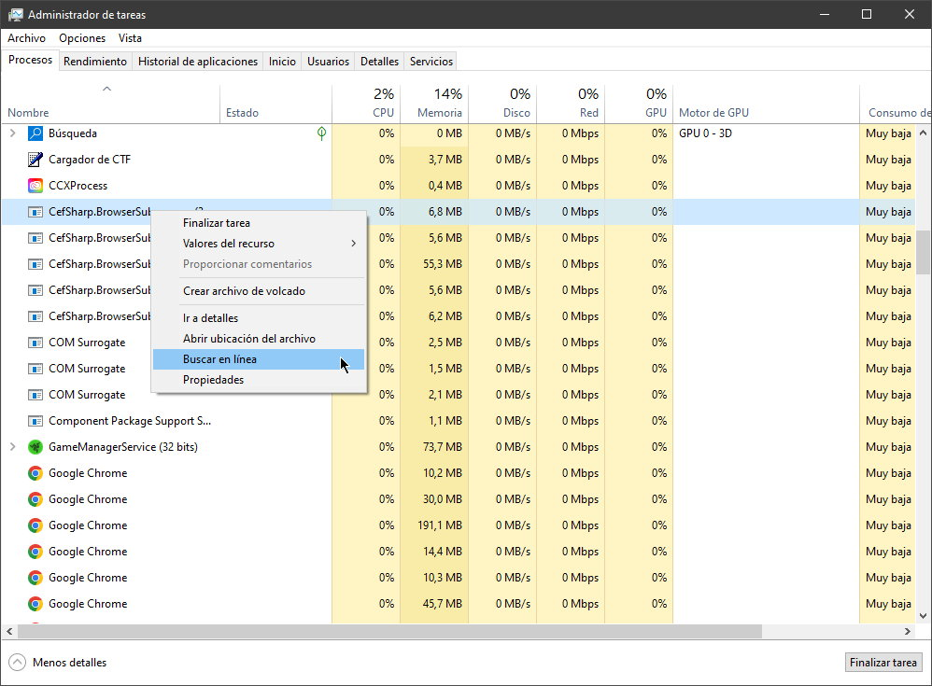
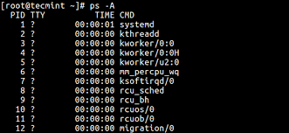
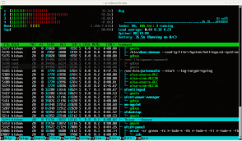
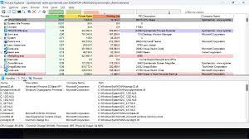
Procesos en nuestros PCs

Slide 23
Procesos en Windows
Proceso | Descripción
smss.exe | Administrador de sesión.
csrss.exe | Proceso de subsistema de ejecución cliente/servidor.
winlogon.exe | Proceso de inicio de sesión de Windows.
wininit.exe | Proceso de inicialización de Windows.
userinit.exe | Aplicación de inicio de sesión de Userinit.
lsm.exe | Administrador de sesión local.
services.exe | Administrador de control de servicios.
lsass.exe | Subsistema de autoridad de seguridad local.
svchost.exe | Proceso de host de servicio genérico.
taskhost.exe | Este proceso actúa como anfitrión para procesos que se ejecutan desde DLL. También carga los servicios que se ejecutan desde DLL.
explorer.exe | Este es el proceso responsable del escritorio del usuario y de lanzar archivos a través de extensiones de archivo.
https://book.hacktricks.xyz/v/es/generic-methodologies-and-resources/basic-forensic-methodology/windows-forensics/windows-processes https://answers.microsoft.com/es-es/windows/forum/all/qu%C3%A9-son-los-procesos-de-sistema-de-windows-y/7bce29b3-4880-4c0d-850f-8f6636046aba

Slide 24
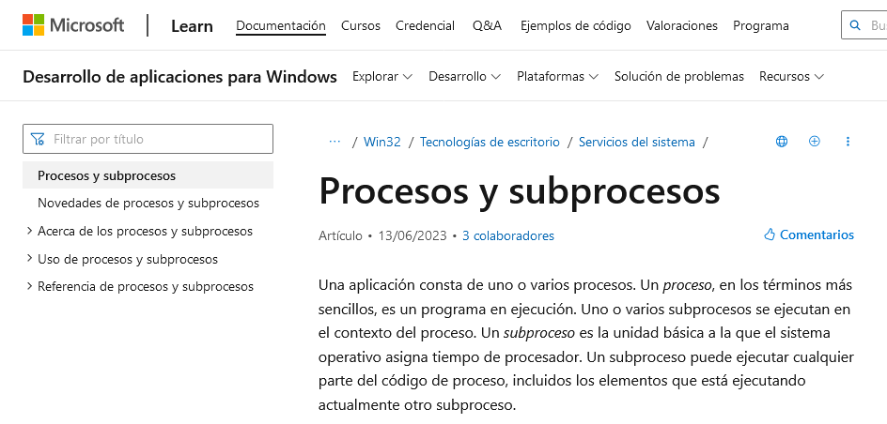
Procesos en Windows
https://learn.microsoft.com/es-es/windows/win32/procthread/processes-and-threads

Slide 25
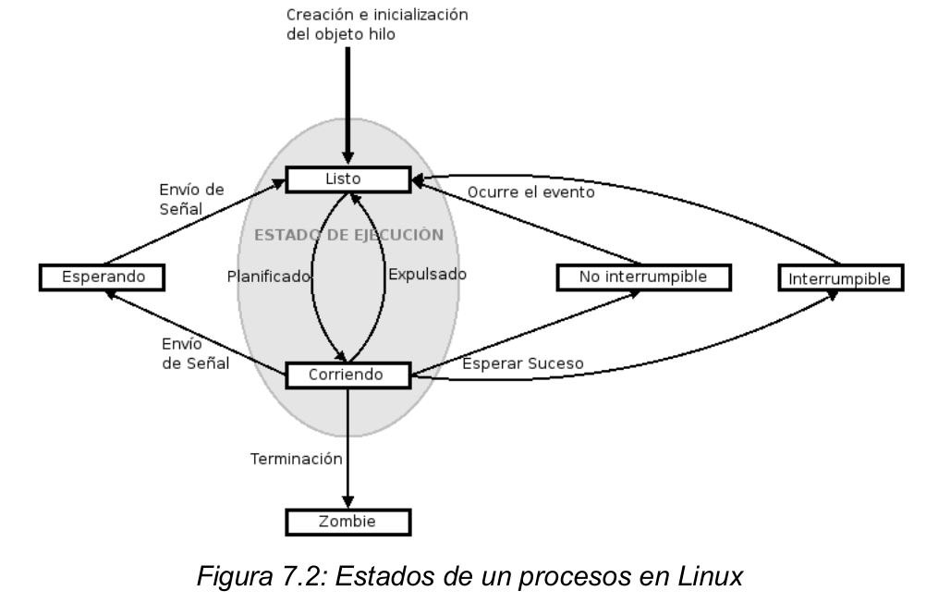
Procesos en Linux
Un proceso en Linux padre genera un nuevo proceso hijo para que realice una tarea determinada. Esta estructura de procesos padres e hijos forman un árbol jerárquico de procesos, en los que podemos distinguir a hilos del kernel, al proceso init, a systemd, y al resto de los procesos del sistema, descolgados de algún otro proceso, lo que nos da una idea de qué proceso generó cada uno.
https://juncotic.com/procesos-en-linux-estados-y-prioridades/

Slide 26
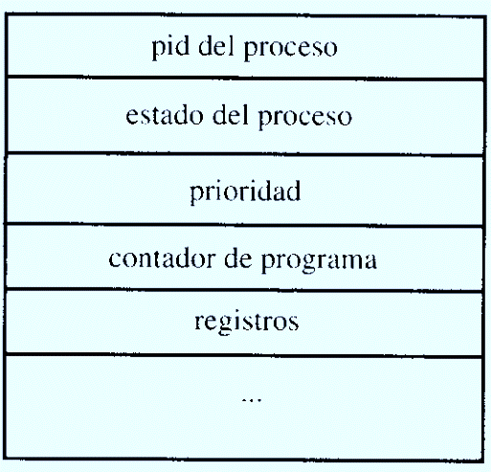
Bloque de control de procesos I
Es la estructura que mantiene toda la información de un proceso.
El sistema operativo mantiene listas de bloques de control de procesos para cada estado.
Cada proceso pertenece a una única lista.

Slide 27
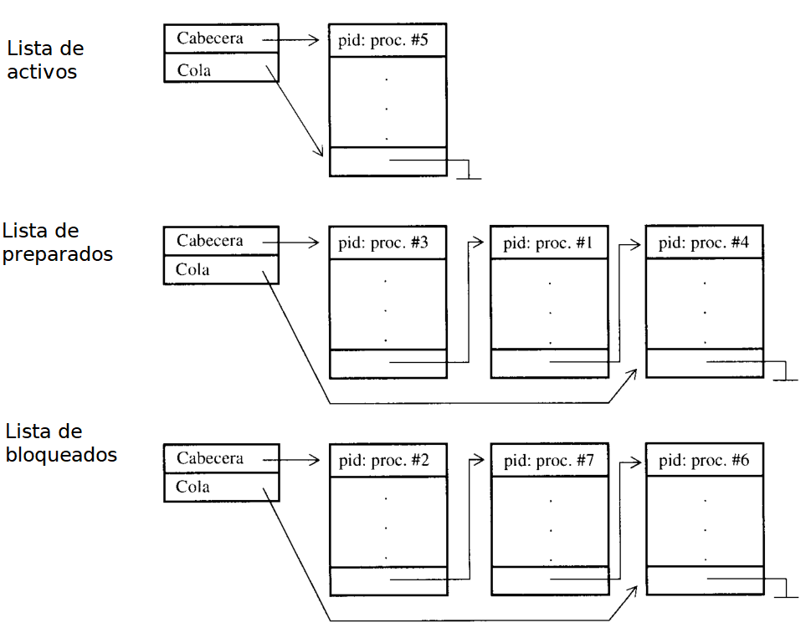

Slide 28
Bloque de control de procesos II
El planificador:
Gestiona el paso de los procesos de una lista a otra.
Mantiene las listas ordenadas y actualizadas.
Cada lista puede tener un algoritmo distinto.

Slide 29

¿Por qué un proceso puede estar suspendido?
Por ejemplo, un dispositivo E/S puede hacer que el proceso espere un tiempo hasta que se realice una operación. Si otro proceso quiere hacer uso del dispositivo, tendrá que “ponerse a la cola” hasta que quede libre.

Slide 30
Procesos e hilos
PROCESO
Un proceso es un programa en ejecución.
Tiene su propio espacio de memoria, que incluye código ejecutable, datos, pilas, y otros recursos.
Los procesos son independientes entre sí y no comparten directamente su espacio de memoria.
Los procesos se comunican entre sí mediante mecanismos de comunicación interprocesos, como pipes o colas.
Un proceso puede contener uno o varios hilos

Slide 31
Procesos e hilos
HILO (o thread)
Un hilo es la unidad más pequeña de ejecución dentro de un proceso.
Comparte el mismo espacio de memoria que los demás hilos en el mismo proceso.
Los hilos dentro de un proceso pueden acceder directamente a los datos y recursos compartidos por otros hilos del mismo proceso.
Los hilos comparten el mismo contexto de ejecución, como el código y los recursos, pero tienen su propio contador de programa, registros y pila de ejecución.
Los hilos pueden comunicarse entre sí de manera más sencilla que los procesos, ya que comparten el mismo espacio de memoria.

Slide 32
Procesos e hilos
En resumen, un proceso es un programa en ejecución con su propio espacio de memoria, mientras que un hilo es una unidad de ejecución dentro de un proceso que comparte el mismo espacio de memoria con otros hilos en el mismo proceso.
Los hilos son útiles para realizar tareas concurrentes dentro de un proceso y pueden facilitar la programación paralela.

Slide 33
Planificación
Se denomina planificador a aquella parte del sistema operativo encargada de asignar los recursos del sistema de manera que se consigan unos objetivos de comportamiento especificados.
Tipos de planificadores (pueden coexistir en un sistema operativo):
A largo plazo: determina los programas que se admiten en el sistema para su procesamiento.
A medio plazo: es el responsable de la transferencia de los procesos desde la memoria principal a la memoria secundaria, hasta que suceda algún evento que implique su paso al estado bloqueado, y también desde este estado al de preparado.
A corto plazo: selecciona al proceso que pasará al estado activo de entre todos los procesos que están en el estado preparado. La elección de los algoritmos de planificación se realiza teniendo en cuenta sus características frente a los criterios de diseño elegido.

Slide 34
Algoritmos de planificación - criterios
Eficacia (% medio de utilización)
Rendimiento (número de procesos / unidad de tiempo)
Tiempo de retorno (tiempo medio desde creación hasta completado)
Tiempo de espera (tiempo hasta que se concede el procesador)
Tiempo de respuesta a un evento (intervalo hasta que se ejecuta la primera instrucción)

Slide 35
Algoritmos de planificación I
Son expropiativos si el proceso en ejecución puede ser interrumpido; si el proceso activo permanece en el procesador hasta terminar siempre, no expropiativos.
First Come, First Served (FCFS):
Los procesos se ejecutan en el orden en que llegan al sistema.
Simple, pero puede llevar a un "efecto de convoy" donde un proceso largo retiene a los demás.
Shortest Job Next (SJN) o Shortest Job First (SJF):
El proceso más corto se ejecuta primero.
Minimiza el tiempo de espera total, pero puede ser difícil prever la duración de los procesos.
Shortest Remaining Time Next (SRTN):
Añade la posibilidad de "expulsar" procesos largos en ejecución para ejecutar otros más cortos.
El problema puede ser que un proceso largo se expulse muchas veces y nunca termine debido a la ejecución de otros mas cortos.
Priority Scheduling:
Cada proceso tiene una prioridad asociada y el proceso de mayor prioridad se ejecuta primero.
La prioridad puede ser estática o dinámica y haber sido asignada por el usuario o el sistema.
Round Robin (RR):
Asigna un tiempo fijo a cada proceso en un ciclo circular.
Es justo, pero puede haber un alto tiempo de espera para procesos largos.

Slide 36
Algoritmos de planificación II
Multilevel Queue Scheduling:
Los procesos se dividen en varias colas según su prioridad.
Se utilizan diferentes algoritmos para cada cola, por ejemplo, FCFS en la cola de baja prioridad y RR en la cola de alta.
Multilevel Feedback Queue Scheduling:
Similar al Multilevel Queue, pero los procesos pueden moverse en las colas según su comportamiento de ejecución.
Los procesos que utilizan menos tiempo de CPU pueden moverse a colas de mayor prioridad y viceversa.
Priority Aging:
Incluye un mecanismo de envejecimiento que evita que un proceso tenga una prioridad muy baja durante mucho tiempo.
Least Recently Used (LRU):
Los procesos que no se han utilizado recientemente tienen menos prioridad.
Se utiliza más comúnmente en la gestión de memoria, pero a veces se puede aplicar a la planificación de procesos.

Slide 37
Sincronización entre procesos
En entornos multitarea, varios procesos pueden ejecutarse simultáneamente, y es crucial establecer mecanismos que garanticen la coherencia y la integridad de los datos compartidos.
Uno de los principales problemas en la sincronización es la condición de carrera, que ocurre cuando varios procesos compiten por el acceso a un recurso compartido, y el resultado depende del orden en que se ejecuten. Para abordar esto, los sistemas operativos utilizan técnicas de sincronización.
La sincronización efectiva entre procesos es esencial para prevenir problemas como el bloqueo mutuo y la inanición, donde un proceso queda bloqueado indefinidamente.

Slide 38
Sincronización entre procesos - Semáforos
Es un tipo de variable usado para guardar el número de señales enviadas para despertar un proceso. Su valor puede ser cero o un valor positivo que indica el número de señales pendientes para despertar el proceso.
La comprobación del valor del semáforo, su modificación y la posible acción de dormirse se realizan como una única acción atómica, resolviendo los problemas de sincronización.
Tiene dos operaciones:
La operación decremento comprueba si el valor es mayor que cero, si lo es decrementa el valor, es decir, usa una de las señales guardadas. Si el valor es cero el proceso puede dormirse.
La operación incremento aumenta el valor del semáforo. Si uno o más procesos estuviesen dormidos sobre ese semáforo, incapaces de completar una anterior operación decremento, el sistema elige uno de ellos aleatoriamente y le permite completar esa operación decremento pendiente. Después de ejecutarse un incremento en un semáforo con procesos dormidos en él, el semáforo sigue valiendo cero pero tendrá un proceso dormido menos.

Slide 39

Sincronización entre procesos - Semáforos

Slide 40
Sincronización entre procesos - Monitores
Un monitor es una colección de procedimientos, variables y estructuras de datos que están todos agrupados juntos en un tipo especial de módulo o paquete.
Los procesos pueden llamar a los procedimientos de un monitor siempre que quieran, pero no se les permite acceder directamente a las estructuras de datos internas del monitor desde procedimientos declarados fuera del monitor.
Problemas con los monitores:
Los monitores no están disponibles más que en unos pocos lenguajes de programación y fueron diseñados para resolver problemas sobre una o más CPUs que tienen acceso a una memoria común. Además, no proporciona intercambio de información entre diferentes máquinas.

Slide 41
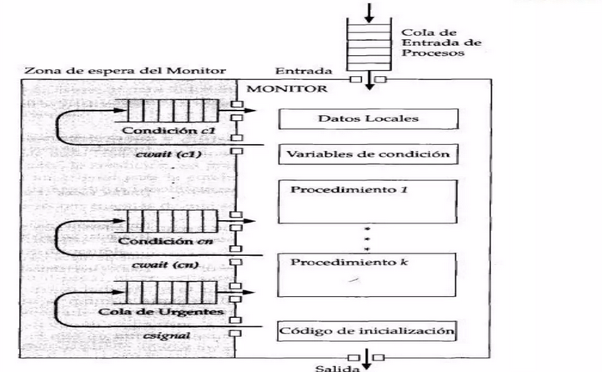
Sincronización entre procesos - Monitores

Slide 42
Sincronización entre procesos - Mensajes
Su funcionalidad real se ofrece, normalmente, por medio de las primitivas:
send (destino, mensaje)
receive (origen, mensaje)
Formato de mensajes
Depende de los objetivos del servicio de mensajería y de si el servicio ejecuta en un ordenador independiente o en un sistema distribuido.
Para algunos sistemas operativos, los mensajes son cortos y de tamaño fijo para minimizar el procesamiento y el coste de almacenamiento. Si se va a pasar una gran cantidad de datos, pueden ponerse en un archivo y el mensaje simplemente hará referencia a este archivo.
Otra solución son los mensajes de longitud variable con un formato que incluya los campos: origen, destino, longitud del mensaje, información de control, tipo de mensaje y contenido del mensaje.

Slide 43
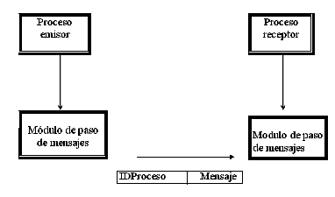
Sincronización entre procesos - Mensajes

Slide 44

Problemas en la sincronización - Interbloqueo

Slide 45
Problemas en la sincronización - Interbloqueo
Es el bloqueo permanente de un conjunto de procesos o hilos de ejecución en un sistema concurrente que compiten por recursos del sistema o bien se comunican entre ellos.​ A diferencia de otros problemas de concurrencia de procesos, no existe una solución general para los interbloqueos.
Todos los interbloqueos surgen de necesidades que no pueden ser satisfechas, por parte de dos o más procesos. En la vida real, un ejemplo puede ser el de dos niños que intentan jugar al arco y flecha, uno toma el arco, el otro la flecha. Ninguno puede jugar hasta que alguno libere lo que tomó.
https://es.wikipedia.org/wiki/Bloqueo_mutuo

Slide 46
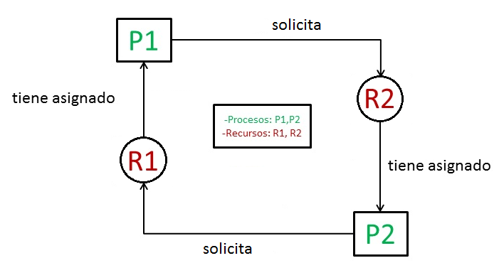
Sincronización entre procesos - Interbloqueo
https://1984.lsi.us.es/wiki-ssoo/index.php/Definici%C3%B3n_de_interbloqueo

Slide 47
Problemas en la sincronización - Interbloqueo
Características del interbloqueo (de forma simultánea)
Exclusión mutua
Retención y espera
Espera circular
No existe expropiación
Prevención de interbloqueos
Se trata de prevenir las características anteriores. La exclusión mutua no se puede evitar. Para el resto existen estrategias.
https://1984.lsi.us.es/wiki-ssoo/index.php/Definici%C3%B3n_de_interbloqueo

Slide 48
Problemas clásicos de sincronización
Problema de los filósofos comensales
Problema de lectores y escritores
Problema de productor consumidor
Problema del babero dormilón
https://ricardogeek.com/problemas-clasicos-de-sincronizacion/

Slide 49
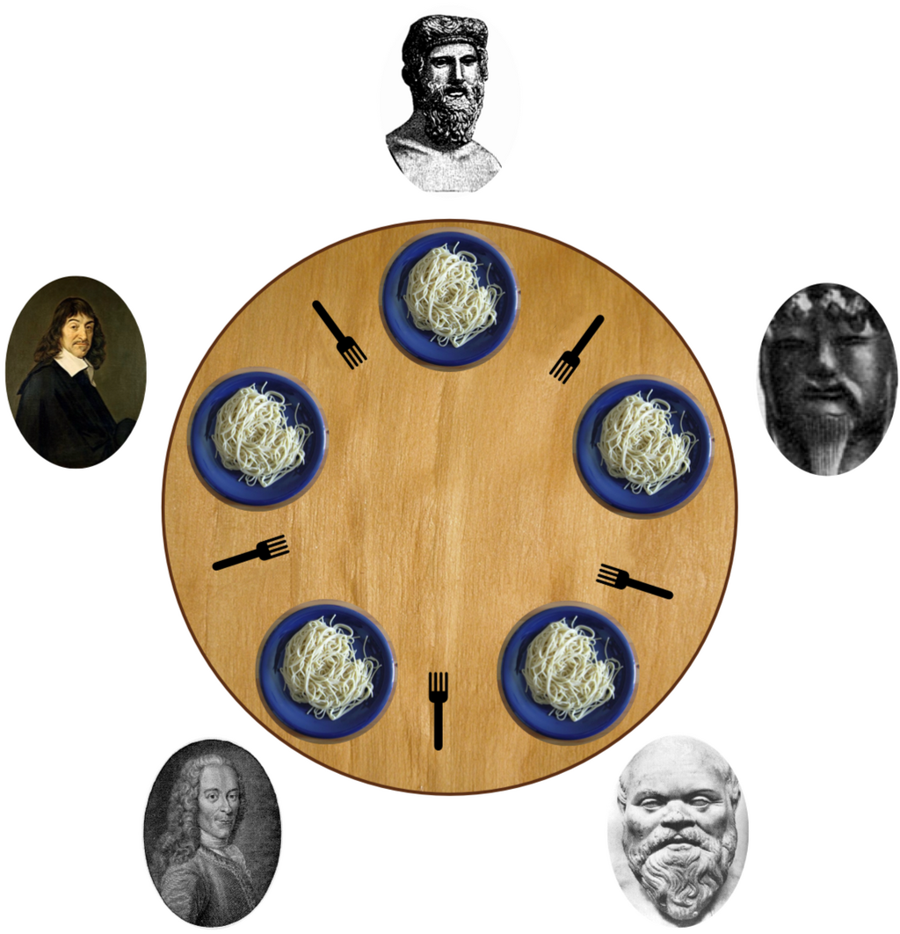
Los filósofos comensales
5 filósofos comensales se sientan en una mesa redonda con un plato de espaguetti en el centro, y un tenedor es colocado en medio de cada par de filósofos. Cada filosofo pasa su vida pensando y comiendo, pero necesita dos tenedores para poder comer. Cada tenedor puede ser usado por un solo filosofo a la vez y cuando un filosofo termina de comer debe poner los tenedores de vuelta en su lugar.
Siendo que el espaguetti es infinito y que cada filosofo no sabe cuando los otros quieren comer o pensar, el problema reside en diseñar un algoritmo concurrente tal que ninguno de los filósofos morirá de hambre.
https://es.wikipedia.org/wiki/Problema_de_la_cena_de_los_fil%C3%B3sofos

Slide 50
Conclusiones I
El concepto de proceso tiene una connotación dinámica y va ligado a la ejecución de un programa.
Durante su ejecución un proceso compite con el resto de los procesos del sistema por el uso de los recursos.
El reparto de estos entre los distintos procesos y su ejecución concurrente se conoce como multiprogramación.
Los procesos pueden ser generados por el SO o definirse de forma explícita por los usuarios, con el fin de aprovechar las posibilidades de ejecución concurrente dentro del sistema.
Los SO disponen de los servicios necesarios para la gestión de los procesos, tales como su creación, terminación, ejecución periódica, cambiar la prioridad, etc.
Estos servicios pueden invocarse tanto por el usuario como por el propio SO.

Slide 51
Conclusiones II
Durante su existencia los procesos pasan por distintos estados cuyas transiciones están controladas por el sistema operativo.
De la forma más sencilla posible un proceso puede estar en tres estados: activo, preparado y bloqueado.
El proceso que está en el estado activo es aquel que tiene un procesador.
Un proceso en el estado preparado se caracteriza porque podría usar un procesador si hubiera alguno disponible.
Un proceso bloqueado está a la espera de que se cumpla alguna condición para poder pasar al estado preparado. Toda la información de un proceso que el SO necesita para controlarle, se mantiene en una estructura de datos conocida como bloque de control de procesos y que puede considerarse como una representación del mismo.
El sistema operativo mantiene listas de bloques de control de procesos para cada uno de los estados del sistema.
Las propiedades de los algoritmos se expresan en término de aspectos tales como la eficacia en el uso del procesador, el rendimiento o número de procesos completados por unidad de medida temporal, el tiempo de espera de un proceso y el tiempo de respuesta a un evento. Existen distintos algoritmos de planificación.

Slide 52
Conclusiones III
La sincronización entre procesos es esencial para garantizar el acceso seguro y eficiente a recursos compartidos. Los semáforos, mensajes, monitores y estrategias para evitar el interbloqueo son herramientas y técnicas clave en este contexto. Además, los problemas clásicos de sincronización ilustran desafíos comunes que deben abordarse en sistemas concurrentes.

Slide 53


